Slide 1
Artificial Intelligence Engineering
Data Science for Business

Slide 2

ARTIFICIAL INTELLIGENCE ENGINEERING
Presentazioni
Storia della AI
Definizioni
Mercato e AI
Caratteristiche progetti AI
Tecnologie
Caratteristiche corso
INTRODUZIONE

Slide 3


PRESENTAZIONI
Presentazioni
SIMONE MAZZOLENI FERRACINI
Analista Funzionale
Data Scientist
MS Mathematical Engineering @ Politecnico di Milano
(Method and models for the decision making)
Inizio esperienza in Reti a luglio 2018
Percorsi formativi Reti:
Settembre - Novembre 2019: Percorso Data Science
Ho lavorato su:
Unsupervised learning [MATLAB, Python]
Optimization problems [MATLAB, Python]
Financial products modeling [MATLAB, MS Excel]

Slide 4

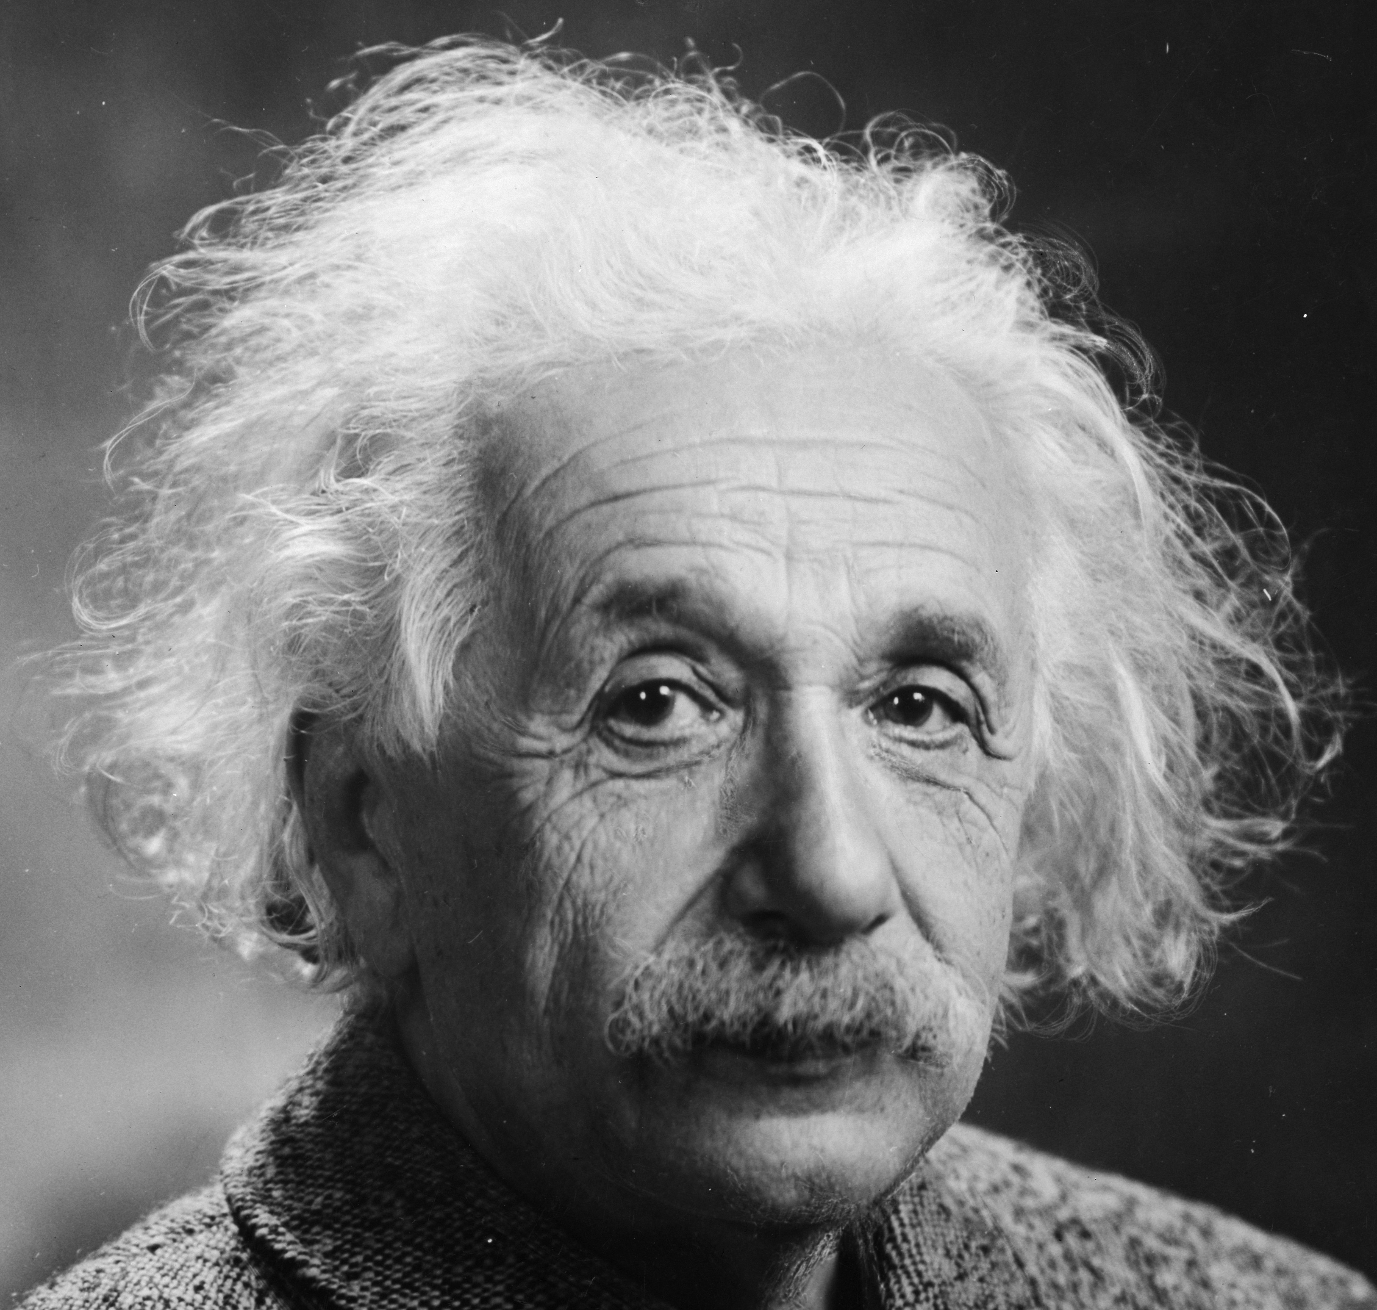
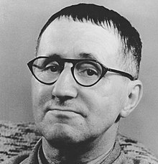
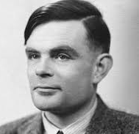
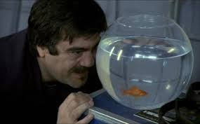
STORIA DELLA AI
Cosa è intelligente?
La misura dell'intelligenza è data dalla capacità di cambiare quando è necessario. (Albert Einstein)
L'intelligenza non è non commettere errori, ma scoprire subito il modo di trarne profitto. (Bertolt Brecht)
Un calcolatore meriterebbe di essere definito intelligente se potesse ingannare un essere umano facendogli credere di essere umano. (Alan Turing)
Ma lo sai cos'è l'intelligenza, René? È ottenere il massimo risultato con il minimo sforzo. (Boris)

Slide 5
STORIA DELLA AI
Cosa è intelligente?
In sostanza, non esiste una definizione formale di intelligenza
Intuitivamente però esistono delle condizioni necessarie:
Autonomia
Capacità di imitare comportamenti e abilità umane
Adattabilità
Ottimalità
…
Ne esistono altre?

Slide 6
General AI
STORIA DELLA AI
Reasoning
General AI vs Narrow AI
Planning
Nel 1956 viene coniato il termine Intelligenza Artificiale dando il via alla ricerca in questo campo scientifico
A partire da una ipotetica AI perfetta (General o Strong AI) vennero estrapolate delle aree fondamentali di AI ristretta (Narrow o Week AI)
Dato il periodo storico, i primi test furono eseguiti su traduzioni inglese-russo, con risultati piuttosto deludenti.
No Power, No Data, No Methods
Perception
Knowledge Representation
Natural Language Processing
Learning
…

Slide 7
STORIA DELLA AI
Start of AI research
1956
Evoluzione della AI
1966: viene sviluppato ELIZA, un chat bot che simula una conversazione con uno psicoterapeuta Rogersiano.
1980s: tutte le maggiori università offrono corsi su expert systems. I 2/3 delle 500 aziende americane più redditizie utilizzano ES quotidianamente.
1997: IBM Deep blue batte Kasparov a scacchi
2000s: algoritmi di machine learning vengono adoperati nel datamining.
2010s: gli algoritmi di deep learning sovraperformano algoritmi di ML.
2017: Google AlfaGO batte il campione umano di GO
More Data
1980s
Expert systems
More Power
1990s
Brute-force algorithms
More Methods
2000s
Machine Learning
2010s
Deep Learning

Slide 8

AI
DEFINIZIONI
Artificial Intelligence (AI)
e Machine Learning (ML)
Reasoning and Decision Making
Artificial Intelligence (AI) refers to systems that display intelligent behavior by analyzing their environment and taking actions – with some degree of autonomy – to achieve specific goals.
Reasoning and Decision Making are a group of techniques includes knowledge representation and reasoning, planning, scheduling, search, and optimization
Machine Learning (ML) allow an AI system to learn how to solve problems (that cannot be precisely specified) by producing a numeric model used to compute the decision from the data.
Machine Learning
Deep Learning
Independent High-Level Expert Group on Artificial Intelligence (AI HLEG) set up by the European Commission

Slide 9
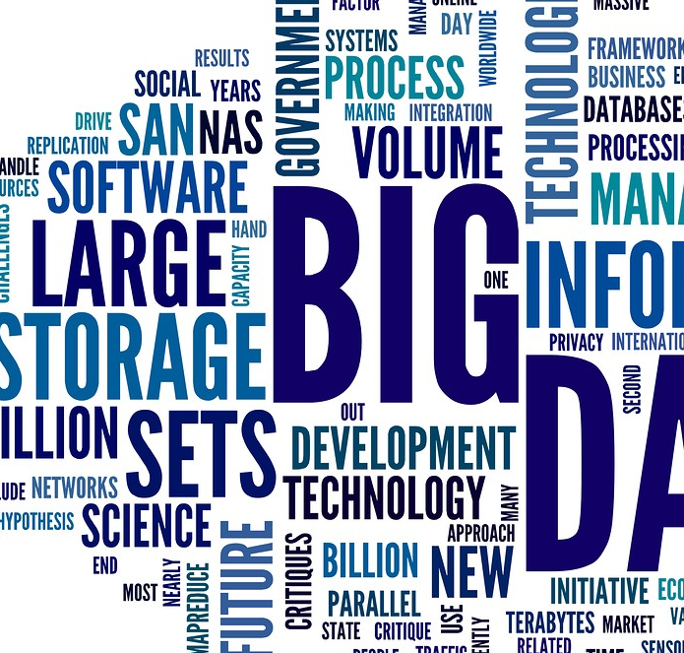
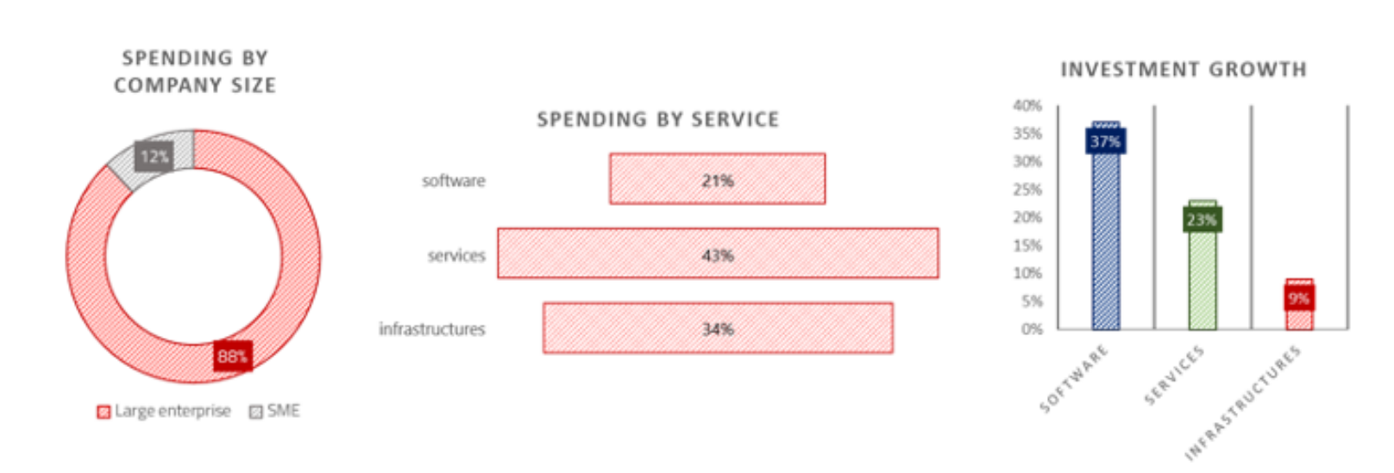
MERCATO E AI
Mercato italiano dell’AI
Anno
Dimensione
Incr %
2017 - 2018
1.393 M
+26%
Mercato che misura una forte espansione guidata da aziende di grandi dimensioni
2018 - 2019
1.708 M**
+23%
Dimensione Mercato AI Italiano*
Spesa e crescita del mercato Analytics nel 2018*
*Dati Osservatorio Big Data Analytics & Business Intelligence
**Dati non definitivi

Slide 10

CARATTERISTICHE PROGETTI AI
Progetto Tradizionale VS Machine Learning
Progetto tradizionale
Progetto Machine Learning
Model
Training
Output
Funzioni
Data
Dati
Funzioni
New Data
New Output
Output

Slide 11
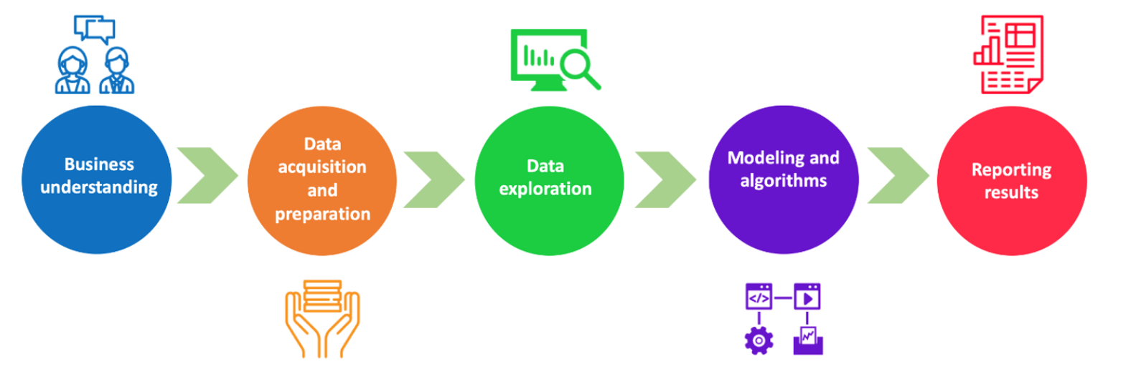
CARATTERISTICHE PROGETTI AI
Fasi e ruoli
EDA Phase : Exploratory Data Analysis
Software Engineer
Data Engineer
Solution Architect
ML Engineer
ML Researcher
Data Scientist
Project Manager
Functional Analyst
Solution Architect
Data Scientist
Data Analyst
BI Expert
Software Engineer
DevOps Engineer
BI Expert
ETL Phase : Extract, Transform and Load

Slide 12
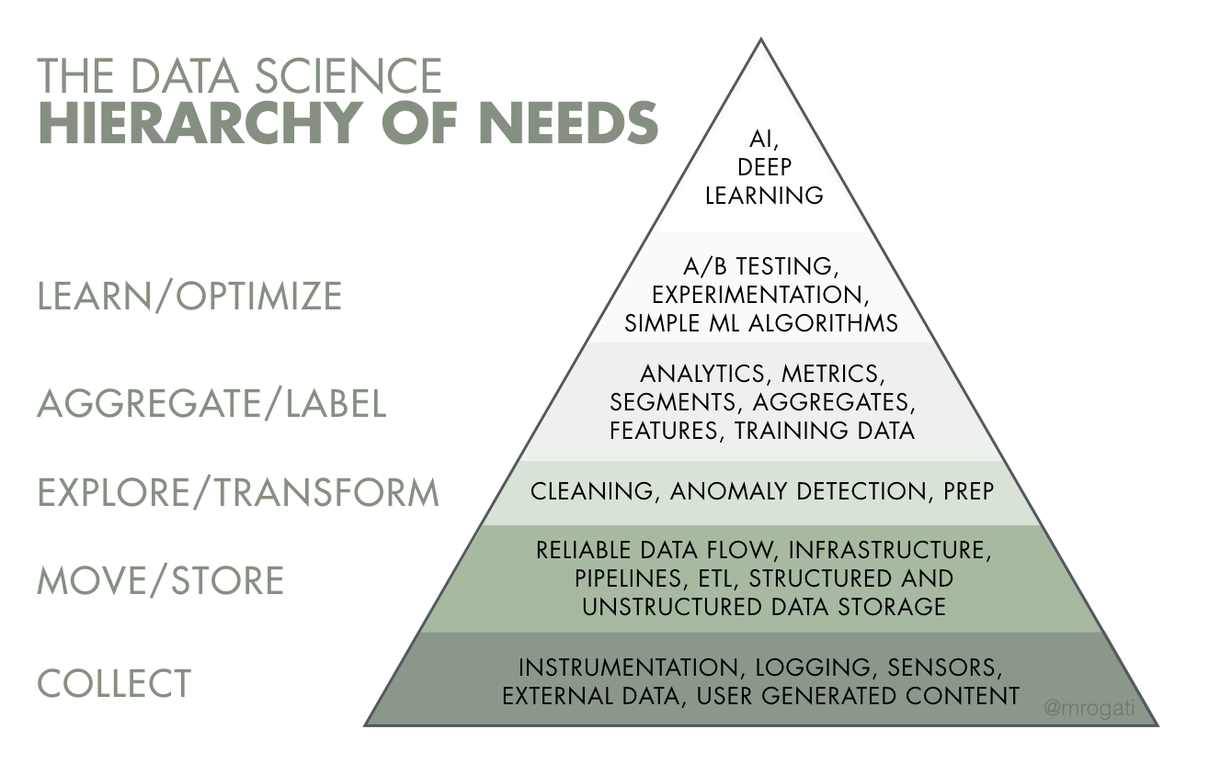
CARATTERISTICHE PROGETTI AI
Gerarchia dei bisogni
Machine Learning Researcher/Engineer
Data Scientist
BI Expert
Data Analyst
Data Engineer
Software Engineer

Slide 13
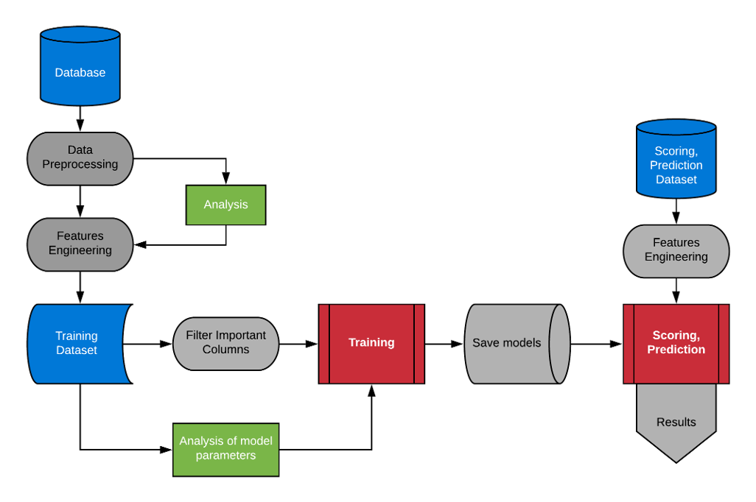
CARATTERISTICHE PROGETTI AI
Architettura progettuale (o quasi)
Training Pipeline
Prediction Pipeline

Slide 14
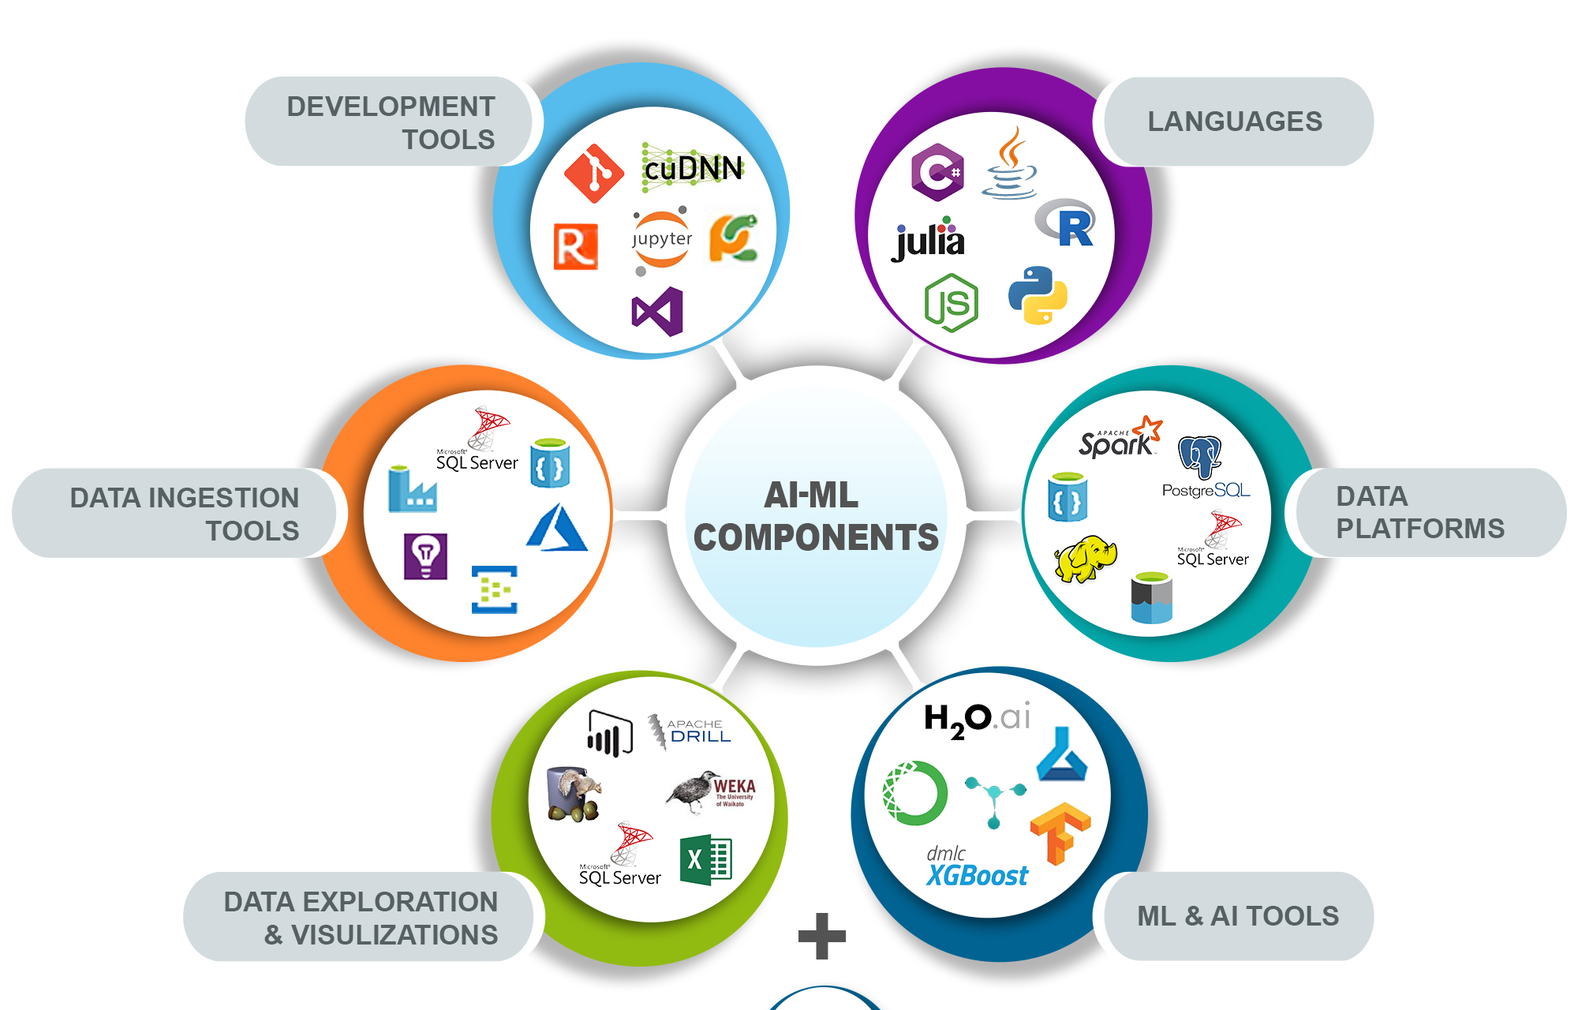
CARATTERISTICHE PROGETTI AI
Tecnologie disponibili

Slide 15
CARATTERISTICHE CORSO
Obbiettivi del corso
Il corso ha come obiettivo l’apprendimento di tematiche in ambito Data Science e Artificial intelligence, in particolare orientato alla creazione di una soluzione software e architetturale end to end.
Il focus di questo corso sarà quindi legato ad aspetti tecnici e pratici. Verranno tralasciati aspetti statistici, matematici e modellistici che richiedono una base matematico-statistica più approfondita.
Lo scopo del corso sarà quello di costruire una piccola soluzione ibrida (cloud + locale), conoscere le differenze rispetto allo sviluppo di una soluzione “tradizionale”

Slide 16







CARATTERISTICHE CORSO
Tecnologie in programma
Piattaforma cloud pubblica di Microsoft, che offre servizi di cloud computing.
Qualche esempio:
Azure Machine Learning per il training di modelli
Azure SQL per la gestione di database on cloud
Azure Databricks per la gestione degli analytics
…
Software di controllo versione distribuito, affiancato da una sua implementazione, Github un servizio di hosting per progetti software.
…
Linguaggio di programmazione più diffuso, open-source, con numerose librerie dedicate alla intelligenza artificiale.

Slide 17
CARATTERISTICHE CORSO
Esame e progetto finale
L’esame finale sarà un test a risposta multipla e coprirà tutti gli aspetti teorici del corso.
Il progetto finale consisterà nello sviluppo di una soluzione software architetturale end-to-end su un modello preesistente, comprendendo quindi le fasi di preparazione del dato (acquisizione, analisi e trasformazione) e reportistica di soluzioni. Il focus non sarà sull’addestramento di un modello di ML.
Esame scritto e progetto verranno valutati in una giornata di esame a termine del corso.

Slide 18
RIFERIMENTI
Riferimenti
MS Teams: AI Engineering Main Channel
E-mail:
Andrea Guzzo: andrea.guzzo@reti.it
Simone Mazzoleni Ferracini: simone.mazzoleni@reti.it
(algoritmi ML/DL, EDA, statistica, python)
Giorgio Cocci: giorgio.cocci@reti.it
(MS Azure)

Slide 19
GRAZIE

Slide 20
STORIA DELLA AI
Cosa è intelligente?
Non esiste una definizione formale di intelligenza
La misura dell'intelligenza è data dalla capacità di cambiare quando è necessario. (Albert Einstein)
L'intelligenza non è non commettere errori, ma scoprire subito il modo di trarne profitto. (Bertolt Brecht)
Un calcolatore meriterebbe di essere definito intelligente se potesse ingannare un essere umano facendogli credere di essere umano. (Alan Turing)
Ma lo sai cos'è l'intelligenza, René? È ottenere il massimo risultato con il minimo sforzo. (Boris)
Intuitivamente però riconosciamo delle condizioni necessarie:
Autonomia
Capacità di imitare comportamenti e abilità umane
Adattabilità
Ottimalità
…
Ne esistono altre?

Slide 21
TITOLO INDICE
Titolo argomento
Elenco puntato
A
B
C
D

Slide 22
DEFINIZIONI
Machine Learning
Artificial Intelligence (AI)
e Machine Learning (ML)
Reasoning and Decision Making
Artificial Intelligence (AI) refers to systems that display intelligent behavior by analyzing their environment and taking actions – with some degree of autonomy – to achieve specific goals.
Reasoning and Decision Making are a group of techniques includes knowledge representation and reasoning, planning, scheduling, search, and optimization
Machine Learning (ML) allow an AI system to learn how to solve problems that cannot be precisely specified, or whose solution method cannot be described by symbolic reasoning rules
Supervised Learning
Unsupervised Learning
Independent High-Level Expert Group on Artificial Intelligence (AI HLEG) set up by the European Commission

